Slide 1
Nina Project
Sole e spezie

Slide 2
Documentazione per il progetto N.I.N.A. – Integrazione e Cattura Immagini di Corpi Celesti

Slide 3
Divisione dei compiti
Amedeo: Activity Diagram
Cesare: Sequence Diagram
Kamal: Class Diagram
Francesco: State Diagram
Jamal: Use cases

Slide 4
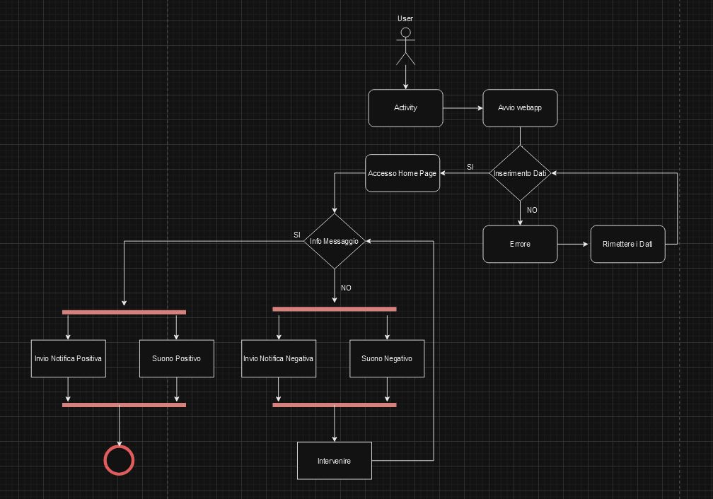
Activity Diagram

Slide 5
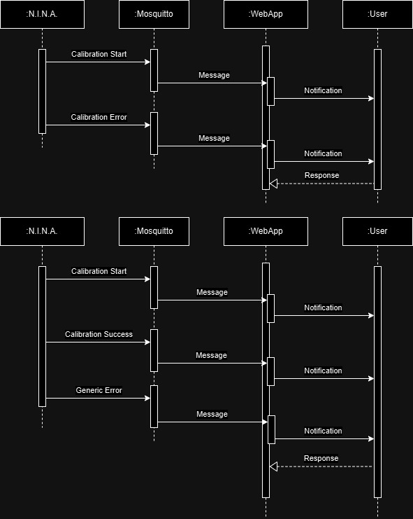
Sequence Diagram

Slide 6
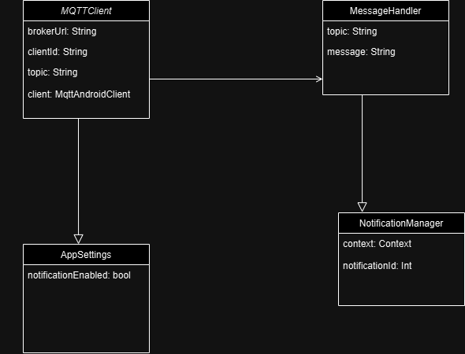
Class Diagram

Slide 7
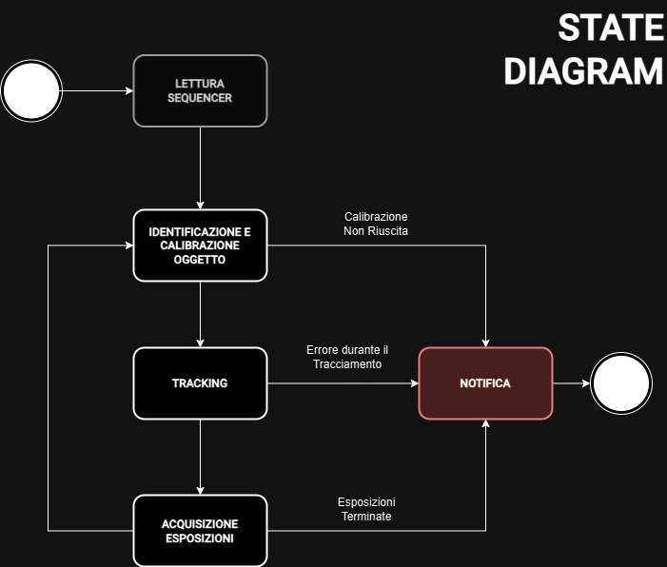
State Diagram

Slide 8
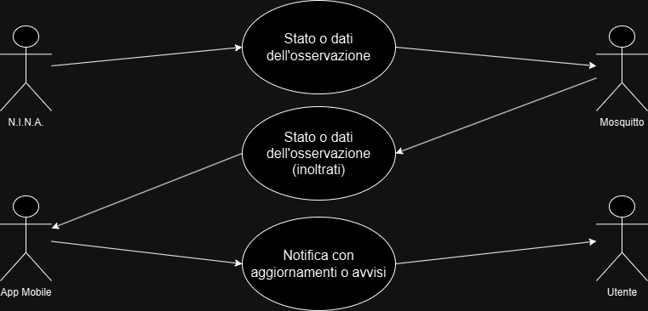
Use cases

Slide 9
Step 1
Amedeo -> Documentazione
Cesare -> Creazione Progetto
Kamal -> Test
Francesco -> Collegamento Nina/Mosquitto
Jamal -> Documentazione

Slide 10
Step 2
Amedeo -> Sviluppo Design
Cesare -> Collegamento Nina/ Mosquitto
Kamal -> Test
Francesco -> Collegamento Mosquitto alla Web App

Slide 11
Step 3
Amedeo -> Sviluppo PaginaAccess / PaginaHome
Cesare -> Sviluppo Notifiche, Suono
Kamal -> Test
Francesco -> Sviluppo PaginaHome
Jamal -> Documentazione / Sviluppo PowerPoint

Slide 12
Step 4
Amedeo -> Sviluppo dei Components / Commento Codice
Cesare -> Collegamento PaginaAccess / PaginaHome
Kamal -> Test
Jamal -> Documentazione

Slide 13
Step 5
Amedeo -> Sviluppo HomePage
Cesare -> Commento Codice / Test/ Father Project
Kamal -> Test
Jamal -> Documentazione Test / Creazione PowerPoint finale

Slide 14
1) Introduzione
L’applicazione è progettata per consentire l'osservazione e la cattura di immagini di corpi celesti tramite l'integrazione con N.I.N.A. e ASCOM. Quando il sistema rileva problemi nel tracciamento, invia notifiche all'utente. Le notifiche funzionano sia per segnalare errori che per confermare il completamento del tracking con successo.

Slide 15
Prerequisiti:
1.Installazione di Docker e Docker Compose.
2.Privilegi di amministratore su Windows per eseguire script batch.

Slide 16
2) Installazione
Scarica il progetto:
È possibile clonare la repository su GitHub utilizzando il terminale o Visual Studio Code.
Windows: Scarica Git da git-scm.com
macOS: Usa Homebrew con brew install git
Clonazione della Repository:
Accedi a Visual Studio Code, utilizza l'opzione "Clone Git Repository", e incolla il link della repository.

Slide 17
3) Guida step by step per le Funzionalità principali
Avvio dell’applicazione
Inserimento indirizzo IP
Inserimento numero Porta
Inserimento Topic
Connessione

Slide 18
Documentazione Test
Access Page
Renderizzazione della AccessPage
Verifica che la pagina si carichi correttamente e mostri gli elementi principali.
Mostra un errore se IP o porta mancano
Controlla che venga mostrato un messaggio di errore se i campi IP o Porta non sono compilati.
Chiamata di connect con i parametri corretti
Verifica che la funzione connect venga chiamata con i valori corretti di IP, Porta e Topic.
Navigazione a /home quando il client è connesso
Controlla che la pagina reindirizzi a /home quando il client MQTT è connesso.
Disabilita il pulsante durante il caricamento
Verifica che il pulsante CONNETTI sia disabilitato mentre la connessione è in corso.
Aggiorna lo stato dei campi di input
Verifica che i campi di input aggiornino correttamente i loro valori quando l'utente li modifica.

Slide 19
Documentazione Test
Home Page
Renderizzazione della HomePage
Verifica che la pagina si carichi correttamente e mostri gli elementi principali.
Reindirizzamento se il client MQTT è disconnesso
Controlla che l'utente venga reindirizzato alla pagina principale (/) se il client MQTT non è connesso.
Chiamata di removeMessage con l'ID corretto per l'eliminazione
Verifica che la funzione removeMessage venga chiamata con l'ID del messaggio corretto quando l'utente clicca su "delete".
Chiamata di disconnect quando si clicca sul pulsante di disconnessione
Verifica che la funzione disconnect venga chiamata quando l’utente preme il pulsante di disconnessione.

Slide 20
Per ulteriori informazioni consultare la documentazione Word dei test fornita!

Slide 21
Risoluzione dei Problemi (FAQ)
Cosa fare se l’app non riesce a mantenere il tracking del corpo celeste?
Prova a riavviare l’app e a controllare le impostazioni di tracciamento.
Perché non ricevo notifiche quando il tracking viene completato o interrotto?
Prova a reinstallare l’app per verificare eventuali errori di configurazione.
Come risolvo un errore di connessione tra l’app e il telescopio?
Verifica che l’app sia aggiornata all’ultima versione disponibile.

Slide 22

Supporto e Contatti
Per assistenza tecnica, contattare:
Email: assistenza@soleespezie.com
Telefono: +39 123 456 7890

Slide 23
Glossario
N.I.N.A.: Software per il controllo dei telescopi.
ASCOM: Protocollo per il collegamento di software astronomici.

